Slide 1
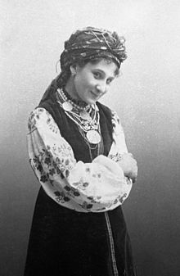
Марія Заньковецька

Slide 2
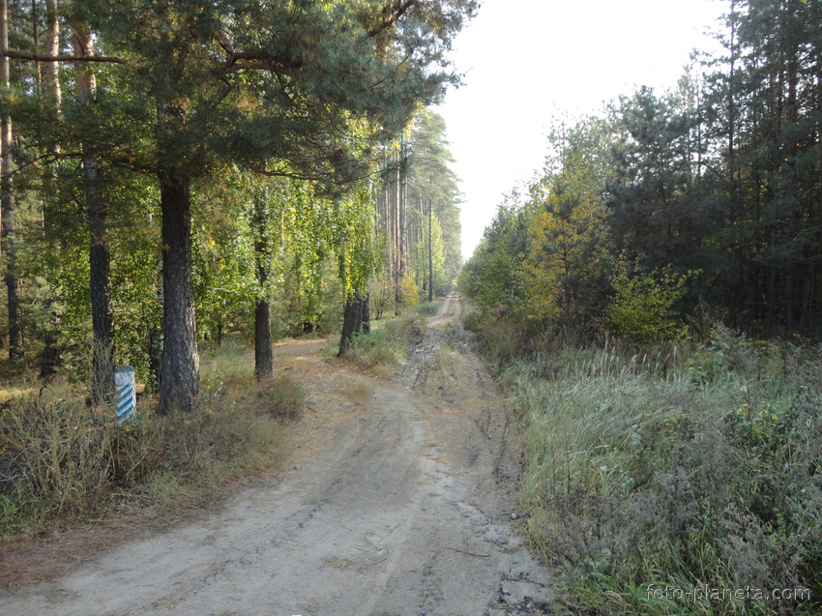
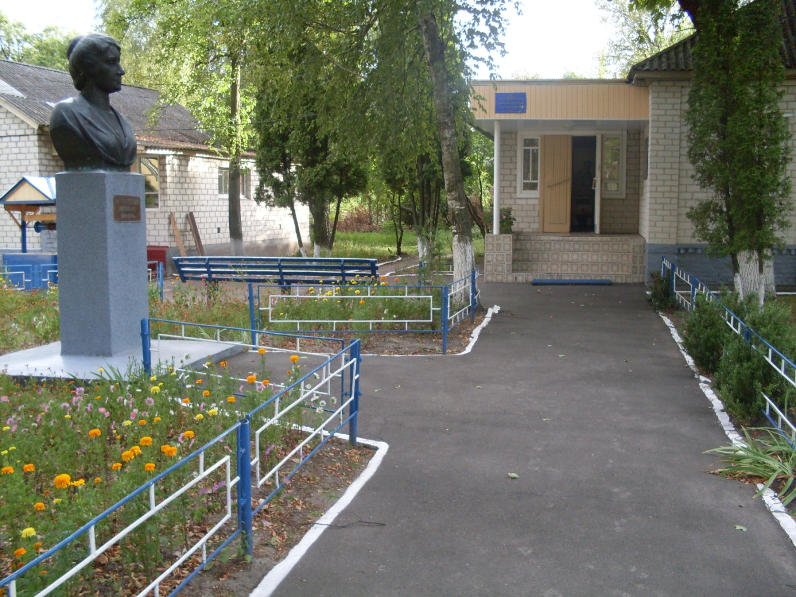
Село Заньки
Саме тут народилася Заньковецька

Slide 3
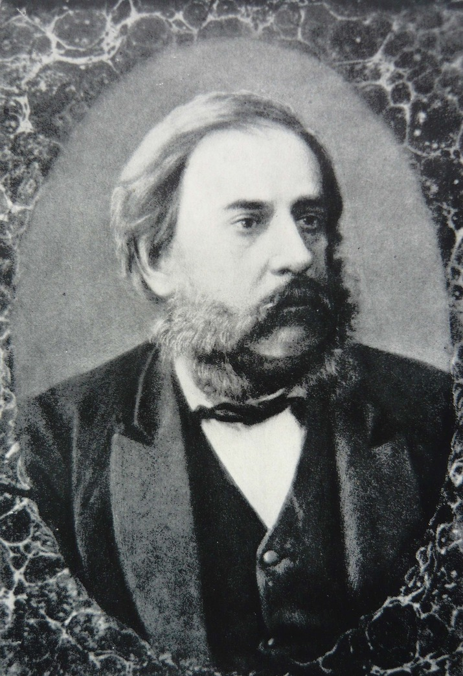
Батько Костянтин Костянтинович Адасовський

Slide 4
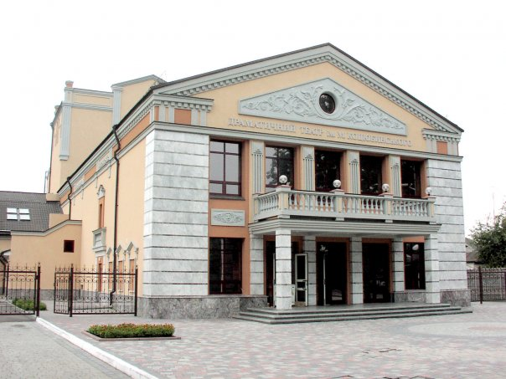
Ніжинський театр

Slide 5
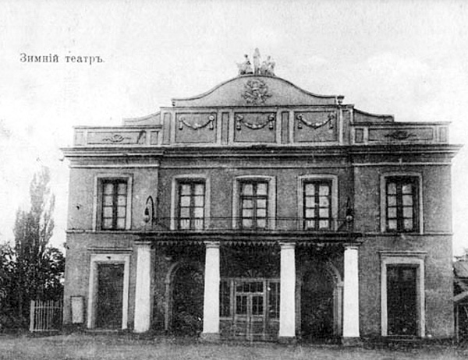
27 жовтня 1882 р. — у міському театрі Єлизаветграда (нині Кіровоград) під орудою Марка Кропивницького розпочався творчий шлях видатної української актриси.

Slide 6
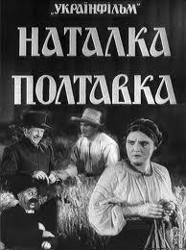
Марія зіграла Наталку в кінофільмі «Наталка Полтавка»(1909)

Slide 7
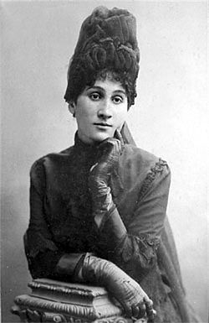
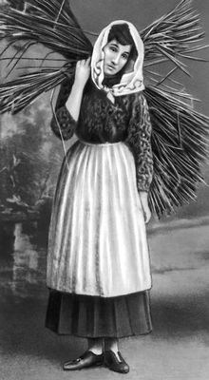
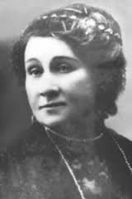
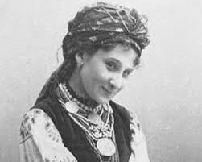
Різні ролі Марії Заньковецької

Slide 8
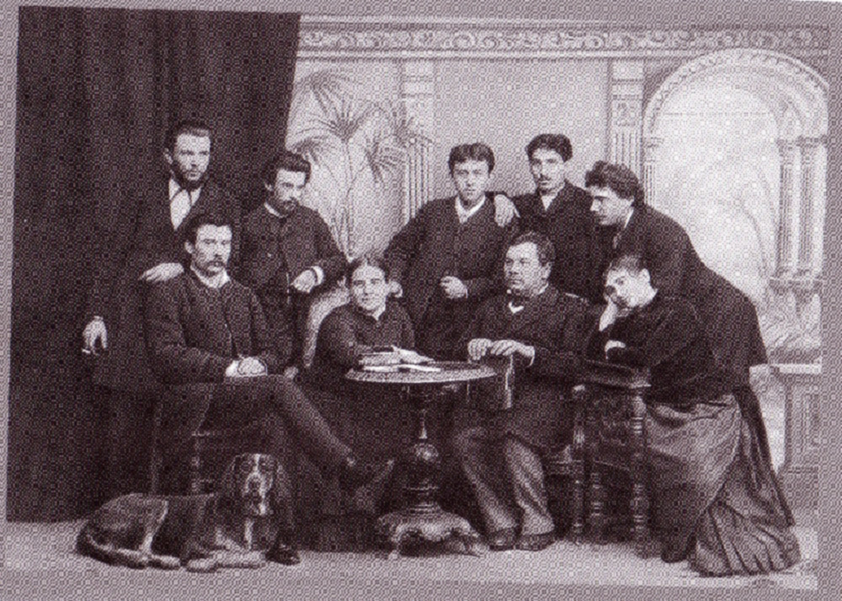
Народний театр «Українська трупа під орудою М.К Заньковецької».

Slide 9
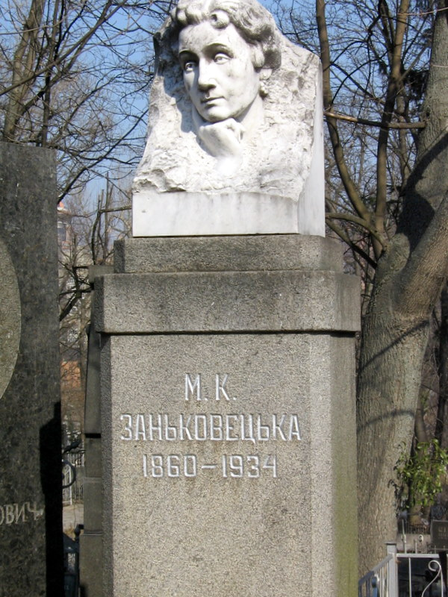
Надгробок Марії Заньковецької на Байковому цвинтарі в Києві

Slide 10
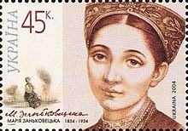
Марія Заньковецька на поштовій марці 2004 року

Slide 11
Дякую за увагу!
Презентацію підготувала
Учениця 6-а класу гімназії
Слюсаренко анжела

